Slide 1
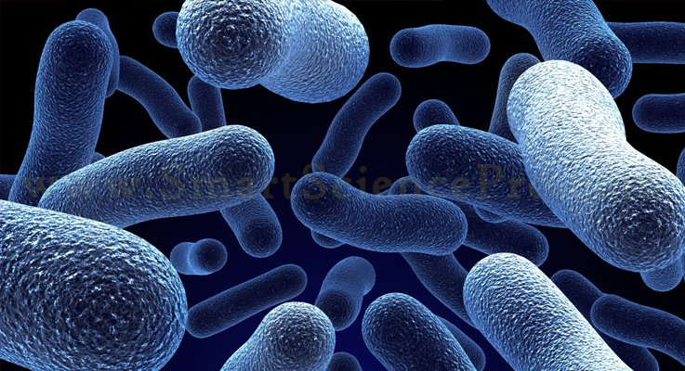
Centre universitaire ABDELHAFID BOUSSOUF-Mila
L3-Microbiologie
MICROBIOLOGIE
DE L’ENVIRONNEMENT
2022-2023

Slide 2
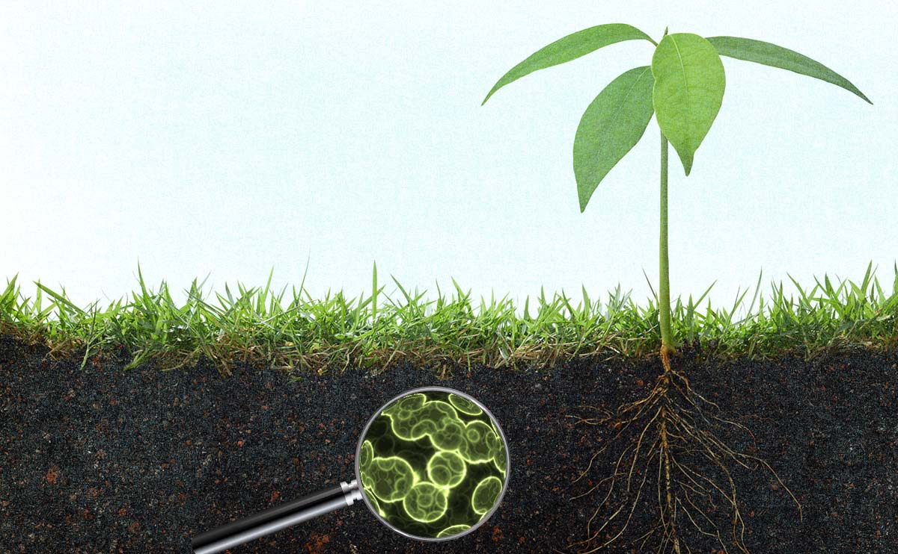
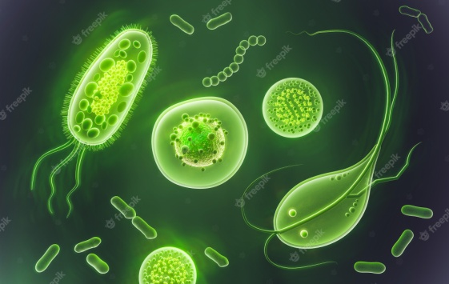
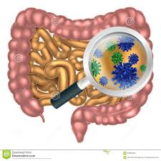
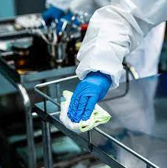
Microbiologie de l’environnement
Eau
Sol
Tube digestif
Contamination & hygiene
Notes:
This is a course include four chapters, the first concerns the microbiology: ▪ Natural waters ▪ Wastewater ▪ Raw water and its potability
The soil microbiology explains the specificity of the telluric ecosystem ▪ the Soil microflora: main microbial groups ▪ the Interactions with fauna, water and plants ▪ and we will take here the Nitrogen fixation
The 3rd chapter presents the microflora of the digestive tract of human and ruminants
And finally we will take some basics of hygiene and disinfection and discover the main sources of contamination including : air, water, raw materials, personnel

Slide 3
INTRODUCTION
La microbiologie environnementale est l'étude des relations entre les microorganismes et l'environnement, et de leurs effets bénéfiques et néfastes sur la santé et le bien-être de l'homme.
L'évolution importante de ce domaine scientifique au cours des dernières décennies est due à la découverte de nouveaux micro-organismes et au développement de nouvelles technologies permettant de comprendre de nouveaux aspects des activités microbiennes.

Slide 4
I. Notions
Ecologie: Mot grec : oїkos (habitat) et logos (science).
C’est l'étude des organismes et de leurs interactions avec leur environnement.
Ecosystème : « C’est un système dynamique constitue par un grand nombre d'individus vivant dans un même milieu et qui se maintient et se régularise grâce a de très nombreuses relations entre ses composants », il comprend donc une communauté d'organismes et leur environnement (exemples : écosystème aquatique, écosystème aride...). C'est une unité constituée de deux composantes indissociables : o Biocénose : la composante biotique (êtres vivants : animaux, végétaux, micro-organismes), elle est composée de trois catégories d'êtres vivants : les producteurs, les consommateurs et les décomposeurs. o Biotope : la composante abiotique : un milieu aux caractéristiques spécifiques (physiques et chimiques) (température, humidité, climat). ⃰ L'ensemble des écosystèmes forme la biosphère.

Slide 5
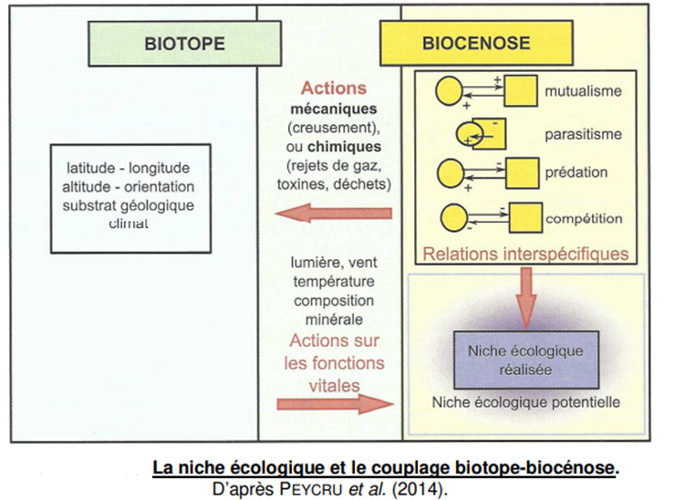
I. Notions

Slide 6
I. Notions
Habitat & niche:
Il est difficile de définir l'habitat et la niche de manière précise et sans ambiguïté :
un habitat est un lieu où vit l'organisme ; chaque organisme a au moins un habitat.
La niche est un terme plus abstrait que l'habitat, elle définit la fonction d'un organisme dans sa communauté biotique, ses interactions avec les composantes de l'écosystème (environnement et autres espèces de la communauté) et sa position dans les gradients environnementaux de température, d'humidité, de pH,..., et autres facteurs.

Slide 7
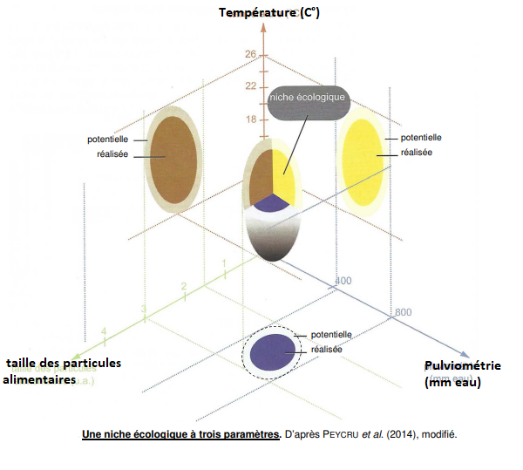
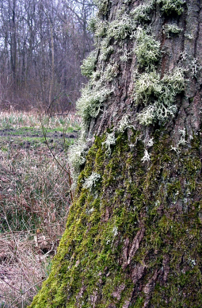
I. Notions
Un seul habitat: tronc , deux niches écologiques distinctes pour deux espèces : mousses et lichens
Facteurs: l'élévation et l'hygrométrie

Slide 8
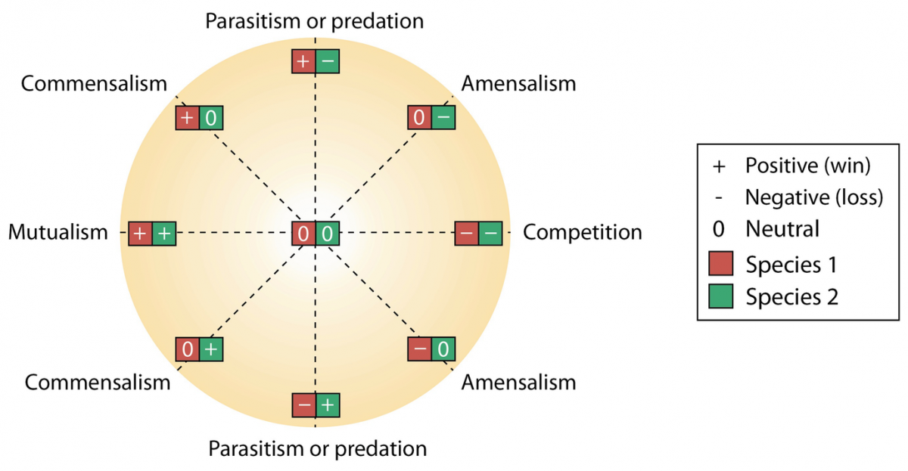
II. Interactions microbiennes
Les interactions microbiennes sont importantes pour l'établissement et le maintien de la communauté biologique. Elles comprennent les changements physicochimiques, l'échange de métabolites, la conversion de métabolites, la signalisation, la chimiotaxie et l'échange génétique.

Slide 9
II. Interactions microbiennes
1. Interactions positives : Elles sont bénéfiques pour les différents partenaires. a. Le mutualisme : Les micro-organismes s'aident mutuellement à se développer ; c'est une association obligatoire dans laquelle le mutualiste et l'hôte sont dépendants l'un de l'autre. b. Protocoopération : appelée aussi synergie ; c'est une relation mutuellement bénéfique, mais elle n'est pas obligatoire comme le mutualisme. Des ressources bénéfiques complémentaires sont fournies par chacun des partenaires. c. Commensalisme : le commensal bénéficie tandis que l'hôte n'est pas affecté positivement ou négativement. Exemple : le produit d'un micro-organisme est le substrat d'une autre espèce. ⃰ Le commensal n'est pas dépendant de l'hôte et peut survivre sans lui. Translated with DeepL

Slide 10
II. Interactions microbiennes
2. Interactions négatives : Au moins un partenaire est affecté négativement a. Prédation : C'est une attaque directe où " le prédateur " engloutit et digère l'autre micro-organisme appelé " la proie " provoquant sa mort. b. Le parasitisme : Il s'agit d'une forme de symbiose : un organisme (parasite) bénéficie d'un autre (hôte). Le second est affecté négativement. c. L'amensalisme : c'est un processus unidirectionnel dans lequel un organisme a un effet négatif sur un autre. Il est basé sur la libération d'un composé spécifique qui nuit à un autre organisme (exemple : production d'antibiotiques). d. Compétition : Elle décrit une rivalité entre les espèces microbiennes pour les nutriments, l'espace et les ressources (source d'azote, source de carbone, donneurs et accepteurs d'électrons, vitamines, lumière et eau). ⃰ Si la compétition se produit pour un nutriment limitant, elle conduira à l'exclusion de la population à croissance plus lente.

Slide 11
III. Diversité microbienne
Les micro-organismes représentent la partie la plus riche de la nature en termes de diversité ; en fait, nous vivons dans "un monde microbien", car aucun organisme n'est plus abondant et diversifié que les micro-organismes. Ils se distinguent par leur métabolisme cellulaire, leur physiologie et leur morphologie, par leurs habitats et fonctions écologiques, ainsi que par leur structure, leur expression et leur évolution génomiques. Les paramètres environnementaux (température, pH, pression...) et les exigences de croissance (oxygène, illumination, matière organique...) ont un impact important sur la composition des communautés microbiennes et leur diversité. Dans les environnements extrêmes, un seul facteur prédomine généralement (exemple : les halophiles dans les lacs salés).

Slide 12
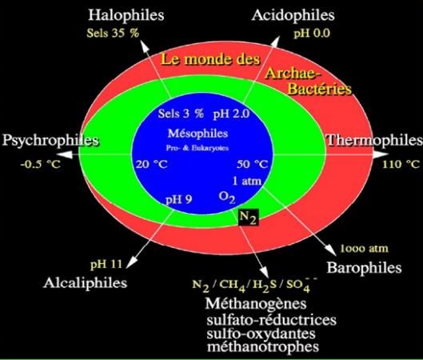
III. Diversité microbienne

